Slide 1
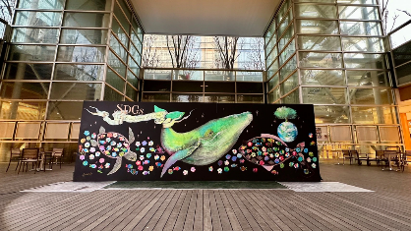
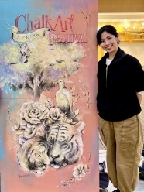
クイーンズスクエア横浜SDGsアクション2023
クイーンズスクエア横浜でSDGsを体験しよう！
4/29(土)・4/30(日) 5/3(水・祝)～5/5(金・祝)
4/29(土)・4/30(日) 10:30～16:30 1F クイーンズパーク
「みんなでクジラの巨大アートをつくろう！」
アウトドアチョークで「鯉のぼり」を描こう！
トップチョークアーティストとのコラボレーション
で大きなクジラの絵を完成させよう。
会場の地面に「鯉のぼり」型の黒板壁紙を敷き、自由に
アウトドアチョークでのお絵描きを楽しめる体験コーナー
各回先着順／参加費無料 ※●●:●●～整理券を配布
各日先着○○名様／参加費無料
尾崎 有花(Yuka Ozaki)
埼玉県さいたま市 チョークアート専用スクール＆アトリエ「白黒堂」の代表を務める。これまで500名を超える生徒を教え、傍ら唯一無二の圧倒的な表現力でチョークアーディストとしても確立し、業界を牽引している。常に進化する作品を描き続けるチョークアーティスト界のパイオニア。
クイーンズパーク地図
※環境に配慮し、使用画材は、日本化学工業のチョーク「キットパス」と生産過程での廃材を活用したデコリアの黒板壁紙を使用しています。
※荒天の場合は、「みんなでクジラの巨大アートをつくろう！」のみステーシヨンコアB1Fにて内容を一部変更して実施予定
5/3(水・祝) ～ 5/5(金・祝) みなとみらい東急スクエア① 3F みらいスクエア
各日12:00～／13:00～／14:00～／15:00～／16:00～ ※1回約40分
みなとみらい東急スクエア 出張サンゴ礁ラボ
各回15名様／参加費無料／※各回1時間前～整理券を配布
※小学生推奨イベントとなります。
本物のサンゴを目の前にクイズ形式で学んだり、
触って観察するといったサンゴや海を身近に感じられるイベント
写真
写真
みなとみらい東急スクエア① 地図
キッチンカーフェスティバルについて 背景上部と変えて
※情報未着
QSYロゴ

